Slide 1
Vẽ đường thẳng

Slide 2
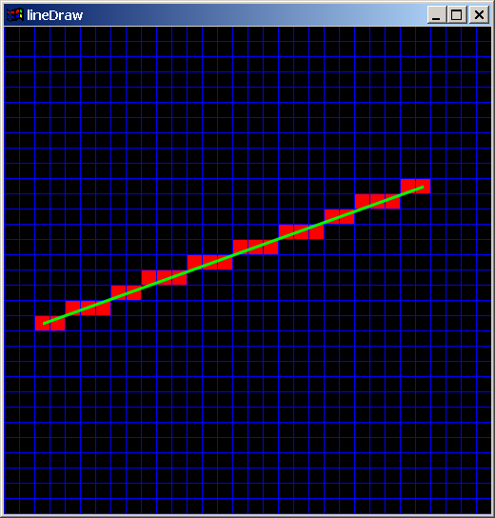
Đường thẳng trên màn hình
Đường thẳng được hình thành từ các điểm rời rạc
Các điểm được xác định từ phương trình của đường thẳng
Ideal Line
Rasterized line

Slide 3
Đặc điểm của đường thẳng nguyên
Xấp xỉ đường thẳng thực
Không liên tục
Dạng răng cưa (hình bậc thang)
Nhanh – Thao tác cơ bản để tạo thành các đối tượng khác

Slide 4
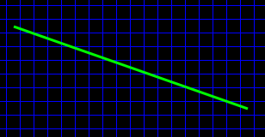
Phương trình đường thẳng thực
(x₁,y₁)
Dy
Dx
(x₂,y₂)
y = m ∗ x + b
Dx = x₂ − x₁
Dy = y₂ − y₁
m = Dy / Dx
b = y₁ − m ∗ x₁

Slide 5
Thuật toán Slope - Intercept
SlopeInterceptLine(int x1, int y1, int x2, int y2, int color) {
int Dx = x2 – x1;
int Dy = y2 – y1;
int x = x1, y = y1;
putpixel(x, y, color);
if (Dx != 0) {
float m = (float)Dy / (float)Dx;
float b = y1 - m*x1;
int stepX = (x2 > x1) ? 1 : -1;
while (x != x2) {
x += stepX;
y = round(m*x + b);
putpixel(x, y, color);
}
}
}

Slide 6
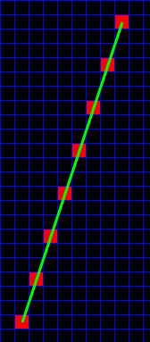
Lưu ý
Khi độ lớn của hệ số góc đường thẳng lớn hơn 1 thì các điểm trên đường thẳng rời rạc.
Khắc phục:Tính tọa độ x theo y, nghĩa là x = g(y)
(x₂,y₂)
Dy
Dx
(x₁,y₁)

Slide 7
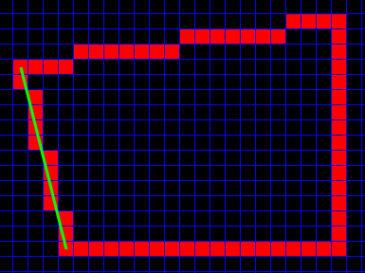
Thuật toán cải tiến
ImprovedSlopeInterceptLine(int x1, int y1, int x2, int y2, int color) {
int Dx = x2 – x1;
int Dy = y2 – y1;
int x = x1, y = y1;
putpixel(x, y, color);
if (abs(Dx) > abs(Dy)) {
float m = (float)Dy / (float)Dx;
float b = y1 - m*x1;
int stepX = (Dx < 0) ? -1 : 1;
while (x != x2) {
x += stepX;
putpixel(x, round(m*x + b), color);
}
} else if (Dy != 0) {
float m = (float)Dx / (float)Dy;
float b = x - m*y;
int stepY = (Dy < 0) ? -1 : 1;
while (y != y2) {
y += stepY;
putpixel(round(m*y + b), y, color);
}
}
}

Slide 8
Cải tiến
Vòng lặp bên trong:
  while (x != x2) {
  x += stepX;
  putpixel(x, round(m*x + b), color);
  }
Giá trị của y được tính trực tiếp từ phương trình
Chúng ta có thể tính giá trị của y bằng cách khác:
  float t = m * x + b + 0.5;
  while (x != x2) {
  x += stepX;
  t += m;
  putpixel(x, (int)t, color);
  }

Slide 9
Digital Differential Analyzer
DDALine(int x1, int y1, int x2, int y2, int color) {
int Dx = x2 – x1;
int Dy = y2 – y1;
float t = 0.5;
int x = x1, y = y1;
putpixel(x, y, color);
if (abs(Dx) > abs(Dy)) {
float m = (float)Dy / (float)Dx;
float b = y - m*x;
int stepX = (Dx < 0) ? -1 : 1;
t += b + m*x;
m *= (float)stepX;
while (x != x2) {
x += stepX;
t += m;
putpixel(x, (int)t, color);
}
} else if (Dy != 0) {
// swap x & y to do other slopes
}
}

